Slide 1
MATLAB程序设计与应用
（第三版）

Slide 2
第1章 MATLAB系统环境
1.1 MATLAB概貌 1.2 MATLAB系统环境的准备 1.3 MATLAB操作界面 1.4 MATLAB基本操作

Slide 3
1.1 MATLAB概貌
1.1.1 MATLAB的发展
MATLAB：MATrix LABoratory。
1980年前后，Cleve Moler教授编写的Linpack 和Eispack的接口程序。
1984年，MATLAB第1版(DOS版)
1992年，MATLAB4.0版
1994年，MATLAB 4.2版
1997年，MATLAB 5.0版
1999年，MATLAB 5.3版
2000年，MATLAB 6.0版
2004年，MATLAB 7.0版

Slide 4
从2006年开始，每年发布两个版本，其中3月左右发布a版，9月左右发布b版，包括MATLAB R2006a（7.2版）、…、MATLAB R2012a（7.14版）。
2012年9月，推出了MATLAB R2012b（8.0版），该版本从操作界面到系统功能都有重大改变，随后推出了MATLAB R2013a（8.1版）、…、MATLAB R2015b（8.6版）。
2016年3月，推出了MATLAB R2016a（9.0版），这是本书采用的版本。

Slide 5
1.1.2 MATLAB的主要功能
1．数值计算 MATLAB以矩阵作为数据操作的基本形式，这使得矩阵运算变得非常简捷、方便、高效。MATLAB还提供了十分丰富的数值计算函数。
2．符号计算功能
在实际应用中，除了数值计算外，往往要得到问题的解析解，这是符号计算的领域。MATLAB先后和著名的符号计算语言Maple与MuPAD（从MATLAB 2008b开始使用MuPAD）相结合，使得MATLAB具有很强的符号计算功能。

Slide 6
3．绘图功能
利用MATLAB绘图十分方便，它既可以绘制各种图形，又可以对图形进行修饰控制，以增强图形的表现效果。MATLAB提供了两个层次的绘图操作：一种是对图形对象句柄进行的低层绘图操作，另一种是建立在低层绘图操作之上的高层绘图操作。

Slide 7
4．程序设计语言功能
MATLAB具有程序结构控制、函数调用、数据结构、输入输出、面向对象等程序语言特征，所以使用MATLAB也可以像使用传统程序设计语言一样进行程序设计，而且简单易学、编程效率高。

Slide 8
5．工具箱的扩展功能
MATLAB包含两部分内容：基本部分和各种可选的工具箱。基本部分构成了MATLAB的核心内容，也是使用和构造工具箱的基础。MATLAB工具箱分为两大类：功能性工具箱和学科性工具箱。

Slide 9
1.2 MATLAB环境的准备
1.2.1 MATLAB的安装
一般情况下，MATLAB安装包是一个ISO格式的镜像文件，安装前，先建立一个文件夹，再用解压软件将安装包解压到该文件夹中。
安装时，双击安装文件setup.exe，按弹出的对话框提示完成安装过程。

Slide 10
1.2.2 MATLAB的启动与退出
1．MATLAB系统的启动 ① 在Windows桌面，单击任务栏上的“开始”按钮，选择“所有程序”→“MATLAB R2016a”→“MATLAB R2016a”程序选项。
② 在MATLAB的安装路径中找到MATLAB系统启动程序matlab.exe，然后运行它。
③ 将MATLAB系统启动程序以快捷方式的形式放在Windows桌面上，在桌面上双击该图标。

Slide 11
2．MATLAB系统的退出 要退出MATLAB系统，有两种常见方法。
① 在MATLAB命令行窗口中输入Exit或Quit命令。
② 单击MATLAB主窗口的“关闭”按钮。

Slide 12
1.3 MATLAB操作界面
1.3.1 MATLAB操作界面的组成
1. MATLAB主窗口 MATLAB主窗口是MATLAB的主要工作界面。主窗口除了嵌入一些功能窗口外，主要包括功能区、快速访问工具栏和当前文件夹工具栏。

Slide 13
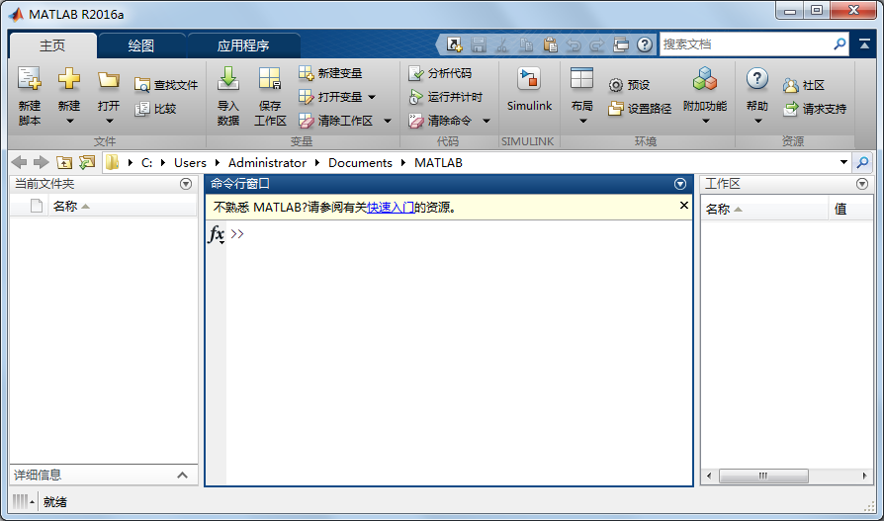

Slide 14
2 命令行窗口 命令窗口是MATLAB的主要交互窗口，用于输入命令并显示除图形以外的所有执行结果。 MATLAB命令窗口中的“>>”为命令提示符，表示MATLAB正在处于准备状态。在命令提示符后键入命令并按下回车键后，MATLAB就会解释执行所输入的命令，并在命令后面给出计算结果。

Slide 15
3．当前文件夹窗口
当前文件夹是指MATLAB运行时的工作文件夹，只有在当前文件夹或搜索路径下的文件、函数才可以被运行或调用。如果没有特殊指明，数据文件也将存放在当前文件夹下。为了便于管理文件和数据，用户可以将自己的工作文件夹设置成当前文件夹，从而使得用户的操作都在当前文件夹中进行。

Slide 16
可以通过当前文件夹工具栏中地址框设置某文件夹为当前文件夹，也可使用cd命令。例如，将文件夹e:\matlab\work设置为当前文件夹，可在命令行窗口输入命令：
>> cd e:\matlab\work

Slide 17
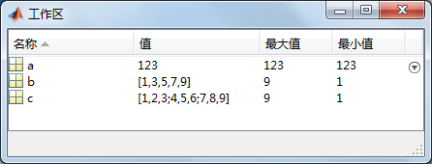
4．工作区窗口
工作区也称为工作空间，它是MATLAB用于存储各种变量和结果的内存空间。在工作区窗口中，可对变量进行观察、编辑、保存和删除。

Slide 18
5．命令历史记录窗口
命令历史记录窗口中会自动保留自系统安装起所有用过的命令的历史记录，并且还标明了使用时间，从而方便用户查询，且通过双击命令可进行历史命令的再次执行。如果要清除这些历史记录，可以在窗口快捷菜单中选择“清除命令历史记录”命令。

Slide 19
1.3.2 MATLAB的搜索路径
当用户在MATLAB命令窗口输入一条命令后，MATLAB按照一定次序寻找相关的文件。基本的搜索过程是： (1) 检查该命令是不是一个变量。 (2) 检查该命令是不是一个内部函数。 (3) 检查该命令是否当前目录下的M文件。 (4) 检查该命令是否MATLAB搜索路径中其他目录下的M文件。

Slide 20
用户可以将自己的工作目录列入MATLAB搜索路径，从而将用户目录纳入MATLAB系统统一管理。设置搜索路径的方法有： (1) 用path命令设置搜索路径。例如，将用户文件夹e:\matlab\work加到搜索路径下，可在命令行窗口输入命令：
>> path(path,'e:\matlab\work')

Slide 21
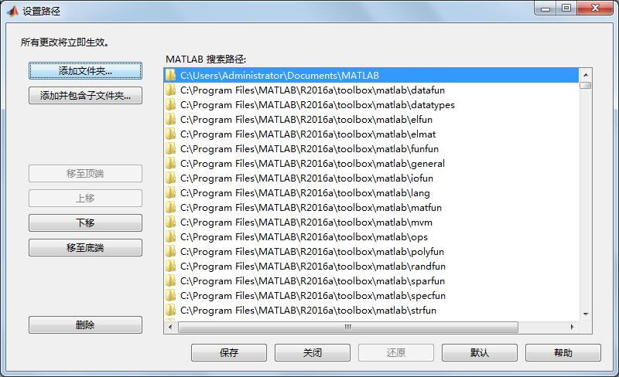
(2) 用对话框设置搜索路径 在MATLAB“主页”选项卡的“环境”命令组中单击“设置路径”命令按钮，或在命令行窗口执行pathtool命令，将出现“设置路径”对话框。

Slide 22
1.4 MATLAB基本操作
1.4.1 交互式命令操作
交互式命令操作就是在MATLAB命令行窗口中输入并执行命令，这是最基本的操作。
1．命令行
一般来说，一个命令行输入一条命令，命令行以Enter键结束。但一个命令行也可以输入若干条命令，各命令之间以逗号分隔，若前一命令后带有分号，则逗号可以省略。

Slide 23
2．续行符
如果一个命令行很长，需要分成两行或多行来输入，则可以在第一个物理行之后加上3个小黑点并按下Enter键，然后接着在下一个物理行继续输入命令的其他部分。3个小黑点称为续行符，即把下面的物理行看做该行的逻辑继续。例如：
>> s=1-1/2+1/3-1/4+1/5-1/6+1/7-...
1/8+1/9-1/10+1/11-1/12;

Slide 24
3．命令行的编辑
在MATLAB中，有很多的控制键和方向键可用于命令行的编辑。如果能熟练使用这些键将大大提高操作效率。
键名 | 功能 | 键名 | 功能
↑ | 前寻式调回已输入过的命令 | Home | 将光标移到当前行首端
↓ | 后寻式调回已输入过的命令 | End | 将光标移到当前行末尾
← | 在当前行中左移光标 | Del | 删除光标右边的字符
→ | 在当前行中右移光标 | Backspace | 删除光标左边的字符
PgUp | 前寻式翻滚一页 | Esc | 删除当前行的全部内容
PgDn | 后寻式翻滚一页 | Ctrl+C | 中断一个MATLAB任务

Slide 25
4．注释
在MATLAB命令后面可以加上注释，用于解释或说明命令的含义，对命令执行结果不产生任何影响。注释以%开头，后面是注释的内容。

Slide 26
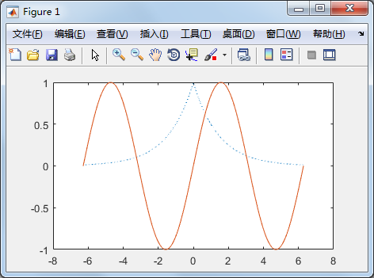
1.4.2 MATLAB功能演示
例1-1 分别绘制函数曲线。 x=-2*pi:pi/180:2*pi;
plot(x,2.^(-abs(x)),':',x,sin(x));

Slide 27
例1-2 求方程 2x⁵-3x³ +71x²-9x+13=0的全部根。 p=[2,0,-3,71,-9,13];
x=roots(p)
x =
-3.4914 + 0.0000i
1.6863 + 2.6947i
1.6863 - 2.6947i
0.0594 + 0.4251i
0.0594 - 0.4251i

Slide 28
例1-3 求解线性方程组。 a=[2,3,-1;8,2,3;45,3,9];
b=[2;4;23];
x=inv(a)*b
x =
0.5531
0.2051
-0.2784

Slide 29
例1-4 求定积分。
f=@(x) x.*log(1+x); %定义被积函数
integral(f,0,1) %求定积分
ans =
0.2500

Slide 30
1.4.3 MATLAB帮助系统
1．MATLAB帮助窗口
通常进入MATLAB帮助窗口可以通过以下3种方法。
① 单击MATLAB主窗口“主页”选项卡“资源”命令组中的 ？按钮，或“帮助”下拉按钮并选择“文档”命令。
② 单击MATLAB主窗口快速访问工具栏中的 ？按钮，或按F1功能键，再单击“打开帮助浏览器”链接。
③ 在MATLAB命令行窗口中输入doc命令。

Slide 31
2．MATLAB帮助命令
要了解MATLAB，简洁、快速的方式是在命令行窗口中通过帮助命令对特定的内容进行快速查询。MATLAB帮助命令包括help、lookfor以及模糊查询。
（1）help命令
help命令是查询函数语法的最基本方法，查询信息直接显示在命令行窗口。

Slide 32
（2）lookfor命令
help命令只搜索出那些关键字完全匹配的结果，lookfor命令对搜索范围内的M文件进行关键字搜索，条件比较宽松。

Slide 33
（3）模糊查询
MATLAB提供了一种类似模糊查询的命令查询方法，用户只需要输入命令的前几个字母，然后按Tab键，系统就会列出所有以这几个字母开头的命令。

Slide 34
3 ．演示系统 要打开MATLAB自带的演示系统，可以在MATLAB主程序帮助信息浏览窗口单击Examples链接项，或在MATLAB主窗口单击“主页”选项卡“资源”命令组中的“帮助”下拉按钮并选择“示例”命令，或在命令行窗口输入demo或demos命令。进入演示系统界面后，可以选择需要的演示实例。

